Slide 1
Мнемотехника как средство
развития памяти и речи
Доровская Светлана Викторовна,
учитель начальных классов
МОУ «Иогачская СОШ»

Slide 3
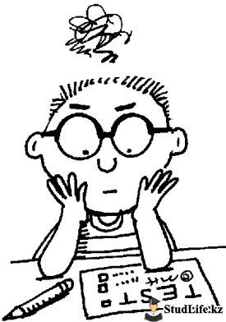
Мнемотехника (от греч. mnemonikos — искусство запоминания) — система различных приемов, облегчающих запоминание и увеличивающих объем запоминаемого материала путем образования искусственных ассоциаций.

Slide 4
Запомните за 1 минуту
1. предприниматель
2. татуировка
3. экономика 4. пирожное
5. каша 6. любовь 7. вишня
8. совесть 9. социализм
10. логика
11. масло
12. бумага
13. словарь
14. нейрон
15. глина
16. глагол
17. прорыв
18. дезертир
19. свеча
20. ножницы

Slide 5
1. предприниматель
2. татуировка
3. экономика 4. пирожное
5. каша 6. любовь 7. вишня
8. совесть 9. социализм
10. логика
11. масло
12. бумага
13. словарь
14. нейрон
15. глина
16. глагол
17. прорыв
18. дезертир
19. свеча
20. ножницы
Количество правильных ответов * 5
=
оценка памяти в процентах

Slide 7
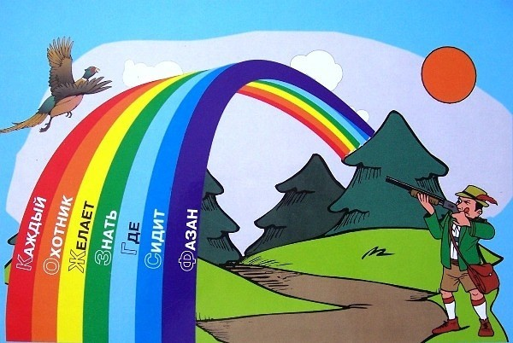
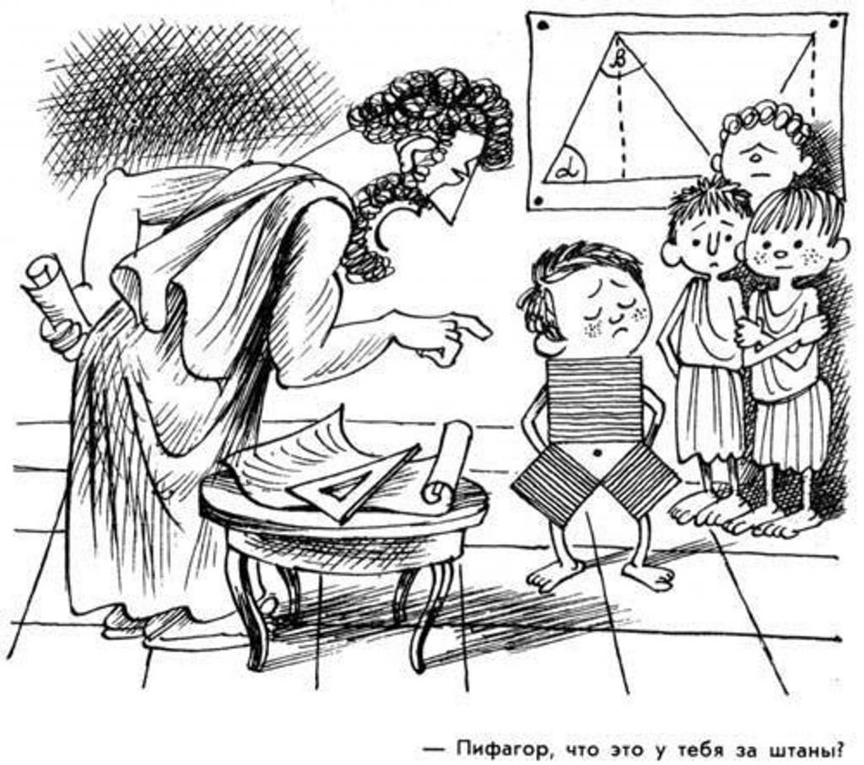
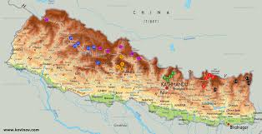

Slide 8
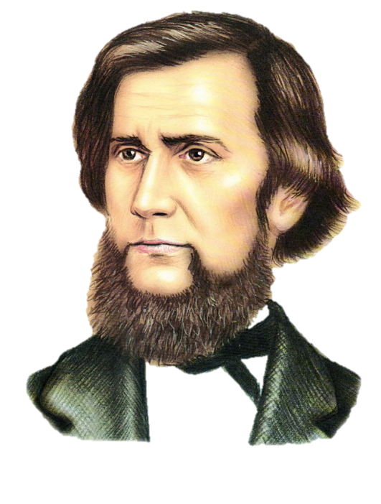
Учите ребенка каким-нибудь неизвестным ему пяти словам, он будет долго и напрасно мучиться, но свяжите двадцать таких слов с картинками – и он усвоит их на лету.
К. Д. Ушинский.

Slide 9
- развитие речи; - развитие мелкой моторики рук; - развитие памяти, внимания, образного мышления.
Цель обучения:
Мнемотехника помогает развивать:
- ассоциативное мышление;
- зрительную и слуховую память;
- зрительное и слуховое внимание;
- воображение.

Slide 10
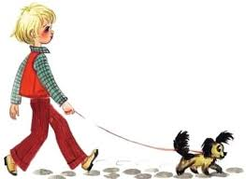
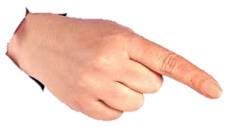
Вышло солнце в небеса И глядит во все глаза. Здравствуй, солнце золотое! Хорошо гулять с тобою.

Slide 11
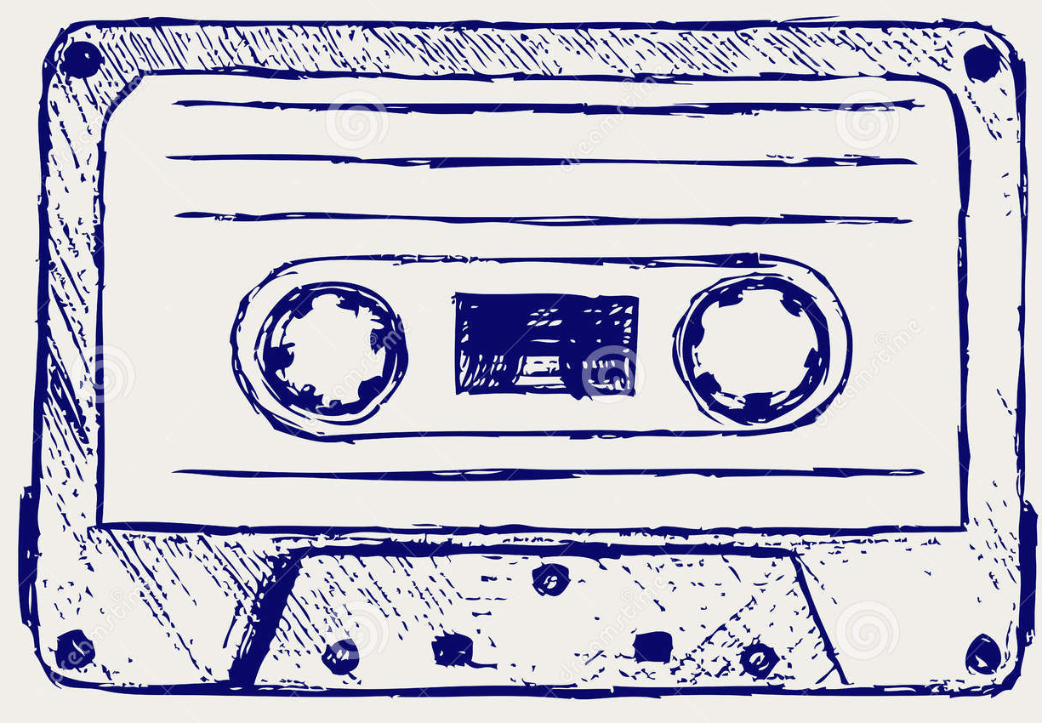
каССета
С
С

Slide 12
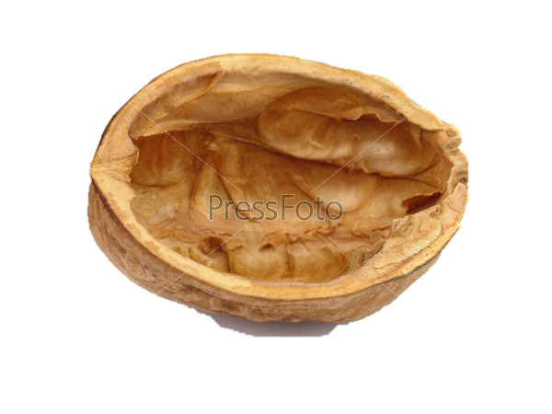
Греция - Афины

Slide 13
Флаг
Берёз
Страна
Красива

Slide 14
Практика

Slide 15
Запомните за 1 минуту
1. предприниматель
2. татуировка
3. экономика 4. пирожное
5. каша 6. любовь 7. вишня
8. совесть 9. социализм
10. логика
11. масло
12. бумага
13. словарь
14. нейрон
15. глина
16. глагол
17. прорыв
18. дезертир
19. свеча
20. ножницы

Slide 16
1. предприниматель
2. татуировка
3. экономика 4. пирожное
5. каша 6. любовь 7. вишня
8. совесть 9. социализм
10. логика
11. масло
12. бумага
13. словарь
14. нейрон
15. глина
16. глагол
17. прорыв
18. дезертир
19. свеча
20. ножницы
Количество правильных ответов * 5
=
оценка памяти в процентах

Slide 17
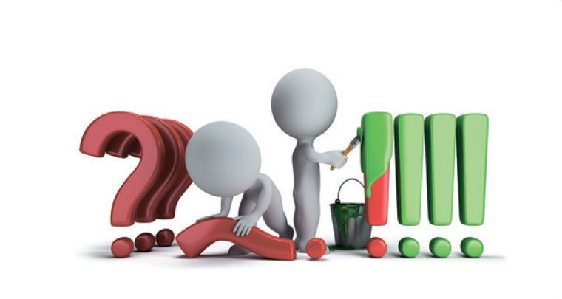
Цель обучения ребенка состоит в том, чтобы сделать его способным развиваться дальше
без помощи учителя.
Кин Хаббард

